Slide 1
Crisis climática en la agenda internacional:
México como caso de estudio
Dra. Ana María Romo Jiménez Mtro. Jonathan Dennis De Lachica Acosta UNIVERSIDAD AUTÓNOMA DE NUEVO LEÓN

Slide 2
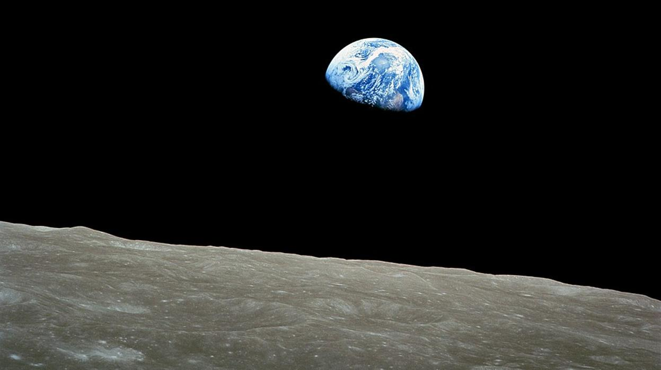
Earthrise
La divulgación de la imagen conocida como Amanecer de la Tierra (Earthrise), tomada por el astronauta William Anders en 1968 durante la misión Apolo 8, es considerada de influencia icónica para el despertar del movimiento ambiental pues evidencia la unidad absoluta de la Tierra vista desde la luna.

Slide 3
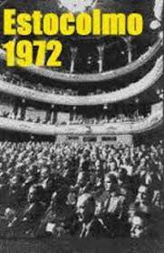
Crisis Climática y ambiental
Hace 51 años (junio 1972), los países del mundo convinieron que era hora de cambiar. (Cumbre de la Tierra, Estocolmo)
Primera conferencia dedicada a la protección del medio ambiente.
Se crea el Programa de las Naciones Unidas para el Medio Ambiente (PNUMA).
“Una sola Tierra”

Slide 4
Nobel mexicano decisivo para la regulación internacional
Mario Molina y Frank Sherwood Publican estudio sobre la degradación del Ozono en la revista Nature de 1974, por el que recibieron el Nobel de Química en 1995

Slide 5
A principios de la década de los ochenta del siglo xx, el mundo entró en alerta al comprobarse científicamente que crecía el agujero de la capa de ozono.
Video 1- CAMS total column ozone analyses over the South Pole between 01.07.2023 and 28.08.2023, Copernicus 2023,

Slide 6
A problemas globales, Soluciones globales
1987-1989 Protocolo de Montreal – Capa de Ozono
hambrunas causadas por la desertificación en el Sahel, crecía la inquietud a nivel mundial por el cambio climático y la degradación ambiental.
1988-1989 Resolución ONU sobre Cambio Climático
1992 Cumbre de la Tierra – Rio de Janeiro (el cambio climático, la desertificación y la biodiversidad: se reconocieron oficialmente como tres de los principales desafíos ambientales.)
2000 Objetivos de Desarrollo del Milenio (ODM)
2015 Objetivos de Desarrollo Sostenible (Sustituyen ODM)
2015 Acuerdo de París se formuló el compromiso de limitar el aumento de la temperatura media mundial muy por debajo de 2 °C
2018 Acuerdo de Escazú - "Acuerdo Regional sobre el Acceso a la Información, a la Participación Pública y a la Justicia en Asuntos Ambientales"

Slide 7
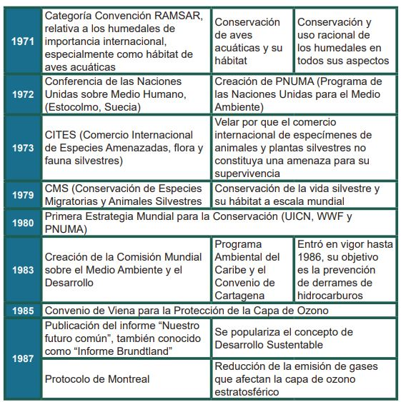
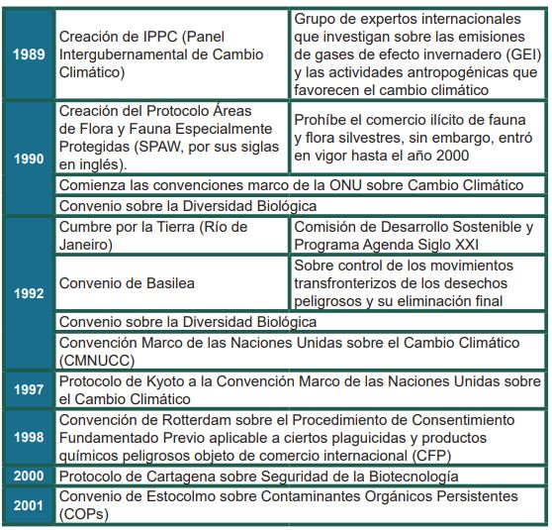

Slide 9
Tratados internacionales medioambientales
Cambio Climático y Atmósfera
Tierra y Agricultura
Gobernanza Medioambiental
Agua
Biodiversidad
Comercio y Medio Ambiete
Químicos y Deshechos

Slide 10
Tratados Internacionales ambientales

Slide 11
Agua
Nombre | Publicación en DOF
Convenio Internacional relativo a la intervención en alta mar en casos de accidentes que causan una contaminación por hidrocarburos, firmado en Bruselas el día 29 del mes de noviembre del año 1969 | 25/05/1976
Protocolo Relativo a la intervención en alta mar en casos de contaminación por sustancias distintas de los hidrocarburos, hecho en Londres el día 2 de noviembre de 1973 | 19/05/1980
Convención de las Naciones Unidas sobre el derecho del mar, firmada en Montego Bay, Jamaica, el 10 de diciembre de 1982 | 01/06/1983
Convención relativa a los humedales de importancia internacional especialmente como hábitat de aves acuáticas, hecha en la ciudad de Ramsar, Irán, el 2 de febrero de 1971 | 29/08/1986
Convenio Internacional para prevenir la contaminación por los buques, 1973, adoptado en la ciudad de Londres, Gran Bretaña el 2 de noviembre de 1973 | 08/07/1992
Protocolo de 1978 relativo al Convenio Internacional para prevenir la contaminación por los buques, 1973, adoptado en la ciudad de Londres, Gran Bretaña, el 17 de febrero de 1978 | 07/07/1992
Convenio internacional sobre cooperación, preparación y lucha contra la contaminación por hidrocarburos, 1990, adoptado en Londres, el 30 de noviembre de 1990 | 06/02/1995
Convenio Internacional sobre el Control de los Sistemas Antiincrustantes Perjudiciales en los Buques, adoptado en Londres, el 5 de octubre de 2001 | 19/11/2008
Convenio Internacional para el Control y la Gestión del Agua de Lastre y los Sedimentos de los Buques, adoptado en Londres, el 13 de febrero de 2004, en el marco de la Organización Marítima Internacional (OMI) | 08/09/2017

Slide 12
Biodiversidad
Nombre | Publicación en DOF
Convención relativa a la reglamentación de la caza de la ballena firmada en Ginebra el 24 de septiembre de 1931 | 10/11/1933
Convención Internacional para la reglamentación de la caza de la ballena que se concertó en la ciudad de Washington, D.C. (E. U.A.) el 2 de diciembre de 1946 | 06/12/1949
Protocolo a la Convención Internacional para la Reglamentación de la caza de la ballena de 1946, firmado en Washington el 19 de noviembre de 1956 | 09/04/1959
Convención sobre el comercio internacional de especies amenazadas de fauna y flora silvestres, adoptada en la ciudad de Washington D.C., el 3 de marzo de 1973 | 06/03/1992
Convenio sobre la diversidad biológica, adoptado en Río de Janeiro, Brasil, el 5 de junio de 1992 | 07/05/1993
Acuerdo sobre el Programa Internacional para la Conservación de los Delfines, adoptado en la ciudad de Washington, D.C., Estados Unidos de América, el veintiuno de mayo de mil novecientos noventa y ocho | 17/05/1999
Protocolo de Cartagena sobre Seguridad de la Biotecnología del Convenio sobre la Diversidad Biológica, adoptado en Montreal, el 29 de enero del 2000 | 28/10/2003
Protocolo de Nagoya sobre acceso a los recursos genéticos y participación justa y equitativa en los beneficios que se deriven de su utilización al Convenio sobre la diversidad biológica (Multilateral 2010) | 10/10/2014
Protocolo de Nagoya-Kuala Lumpur sobre Responsabilidad y Compensación Suplementario al Protocolo de Cartagena sobre Seguridad de la Biotecnología, hecho en Nagoya el 15 de octubre de 2010 | 26/02/2018
Convención para la protección de la flora, la fauna y las bellezas escénicas naturales de los países de América, fue suscrita en Washington, E. U. A., el 20 de noviembre de 1940 | 29/05/1942
Convenio Internacional de lucha contra la langosta, firmado en la ciudad de Montevideo el 19 de septiembre de 1946 | 26/02/1948
Convención Interamericana para la Protección y Conservación de las Tortugas Marinas, adoptada en Caracas, el 1° de diciembre de 1996 | 29/11/2000

Slide 13
Cambio Climático
Nombre | Publicación en DOF
Convenio de Viena para la protección de la capa de ozono, adoptado en la ciudad de Viena, el día 22 del mes de marzo del año de 1985 | 22/12/1987
Protocolo de Montreal relativo a las sustancias agotadoras de la capa de ozono, adoptado en Montreal, Canadá, el 16 de septiembre de 1987 | 12/02/1990
Convención marco de las Naciones Unidas sobre el cambio climático, adoptada en la Ciudad de Nueva York, N.Y., el 9 de mayo de 1992 | 07/05/1993
Protocolo de Kyoto de la Convención marco de las Naciones Unidas sobre el cambio climático, firmado en Kyoto, el 11 de diciembre de 1997 | 24/11/2000
Acuerdo de París (multilateral, 2015) | 04/11/2016

Slide 14
Químicos y Deshechos
Nombre | Publicación en DOF
Convenio sobre la prevención de la contaminación del mar por vertimiento de desechos y otras materias, abierto a firma en las ciudades de México, Londres, Moscú, y Washington, el 29 de diciembre de 1972 | 16/07/1975
Protocolo de 1996 relativo al Convenio sobre la prevención de la contaminación del mar por vertimiento de desechos y otras materias, 1972 adoptado en la ciudad de Londres, el 7 de noviembre de 1996 | 24/03/2006
Convenio de Basilea sobre el control de los movimientos transfronterizos de los desechos peligrosos y su eliminación, hecho en la ciudad de Basilea, Suiza, el 22 de marzo de 1989 | 09/08/1991
Convenio de Estocolmo sobre Contaminantes Orgánicos Persistentes adoptado en Estocolmo el 22 de mayo de 2001 | 17/05/2004
Convenio de Rotterdam para la aplicación del procedimiento de consentimiento previo a ciertos plaguicidas y productos químicos peligrosos objeto de comercio internacional, hecho en Rotterdam, el 10 de septiembre de 1998 | 02/08/2005
Convenio de Minamata sobre el mercurio (Multilateral 2013) | 31/10/2017
Convención Conjunta sobre Seguridad en la Gestión del Combustible Gastado y sobre Seguridad en la Gestión de Desechos Radiactivos, hecha en Viena el 5 de septiembre de 1997 | 11/05/2018
Convenio para la protección y el desarrollo del Medio Marino en la Región del Gran Caribe | 02/08/1985
Protocolo relativo a la cooperación para combatir los derrames de hidrocarburos en la región del gran Caribe (Multilateral 1983) | 05/08/1985

Slide 15
Tierra y agricultura
Nombre | Publicación en DOF
Convención de las Naciones Unidas de lucha contra la desertificación en los países afectados por sequía grave o desertificación, en particular en África, hecha en París, el 17 de junio de 1994 | 01/06/1995
Gobernanza medioambiental
Nombre | Publicación en DOF
Acuerdo Regional sobre el Acceso a la Información, la Participación Pública y el Acceso a la Justicia en Asuntos Ambientales en América Latina y el Caribe, hecho en Escazú, Costa Rica, el 4 de marzo de 2018 | 22/04/2021
Convenio para el Establecimiento de la Zona de Turismo Sustentable del Caribe, adoptado en Isla de Margarita, República Bolivariana de Venezuela, el 12 de diciembre de 2001 | 05/12/2013

Slide 16
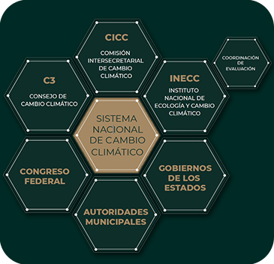
Contribuciones
Una de las contribuciones relevantes de México a nivel internacional en este tema ha sido el establecimiento de una estructura institucional con un marco legal para enfrentar el cambio climático. (2018)
Sistema Nacional de Cambio Climático (SINACC)
Instituto Nacional de Cambio Climático (INECC)

Slide 17
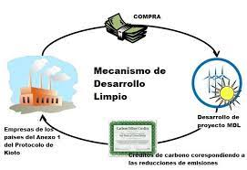
México en 5to Lugar en MDL
México tiene el quinto lugar a nivel mundial en desarrollo de proyectos MDL (Mecanismos de Desarrollo Limpio), mismos que se han desarrollado en las áreas de recuperación de metano, energías renovables, eficiencia energética, procesos industriales y manejo de desechos, entre otros. – Protocolo de Kioto 2015

Slide 18
Incumplimientos internacionales
En 2009 se realizó la auditoría de desempeño 09-0-05100-07-0161 a Tratados Internacionales en Materia de Medio Ambiente.
Se determinaron 12 observaciónes que generaron: 20 a Recomendaciónes al Desempeño.
Dictamen: negativo

Slide 19
la Secretaría de Relaciones Exteriores (SRE) no dispuso de mecanismos para acreditar las acciones de coordinación y seguimiento y asegurar el cumplimiento de los compromisos establecidos en los 62 tratados en materia de medio ambiente suscritos por el gobierno de México a ese año.
De los 25 tratados en materia de contaminación marina, en los que la SRE señala la participación de la SEMAR, esta dependencia sólo reconoce su participación en 3 (12.0%)
La Secretaría de Relaciones Exteriores establece la participación de la SEMARNAT en 26 tratados en materia de contaminación marina, y esta secretaría sólo participa en tres

Slide 20
Disposiciones Jurídicas y Normativas Incumplidas
1. Ley Federal de Presupuesto y Responsabilidad Hacendaria: Art. 24, fracción I.
2. Reglamento de la Ley Federal de Presupuesto y Responsabilidad Hacendaria: Art. 25, fracción IV.
3. Otras disposiciones de carácter general, específico, estatal o municipal: Programa Sectorial de la Secretaría de Relaciones Exteriores 2007-2012, objetivo 8, "Armonizar la legislación nacional con los tratados internacionales de los que México forma parte", estrategia 8.1, "Impulsar iniciativas legislativas y jurídicas que fortalezcan el Estado de derecho en México conforme a los tratados que México ha suscrito".

Slide 21
Retos y oportunidades
México se ha caracterizado por una actitud proactiva en la firma y ratificación de tratados internacionales en materia ambiental
Países en vías de desarrollo suelen firmar tratados internacionales para declarar su preocupación sobre el tema, pero sin tener la capacidad de cumplirlos, mientras que países más desarrollados suelen primero instrumentar y asegurar su capacidad de cumplimiento antes de firmar. (Biol. Hesiquio Benítez, 2012)
¿Más firmas de nuevos acuerdos o un mejor seguimiento y cumplimiento a los y adquiridos?
¿Cómo se modifican las relaciones internacionales por la crisis ambiental y cómo pueden aportar nuevas soluciones?

Slide 23
Crisis climática en la agenda internacional:
GRACIAS
México como caso de estudio

